Slide 1
Pleiepersonalet – oppgåver og ansvar utanom pasient
Reinhald

Slide 2
Bakgrunn
Overflater i helse- og omsorgstenesta kan blir forureina med mange typer mikroorganismar, der nokre kan overleve på overflater i lang tid. Reinhald og nokre gonger desinfeksjonsmiddel er eit viktig tiltak som å kunne redusere smitte.
Hovedformålet med reinhald er å kunne fjerne smittestoff slik at antal mikroorganismar på alle typar overflater kan reduserast og ein kan forhindre HAI og smittspredning.
Formålet med desinfeksjon er å kunne uskadeleggjere virus og bakterier slik at mikrobene ikkje kan gi smittespredning.

Slide 3
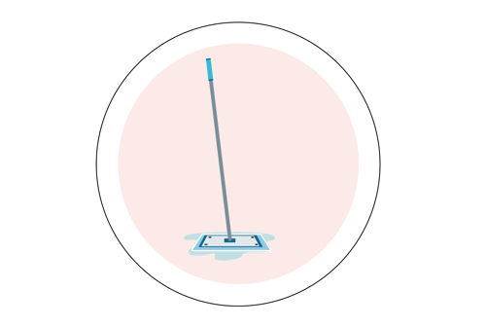
Pleiepersonalet tradisjonelle oppgaver innan reinhald
Når reinhaldspersonell ikkje er tilgjengeleg er det pleiepersonalet som utfører reinhald
Tørke kroppsvæsker og anna søl.
Ved nedvask av rom vasker personalet seng, nattbord og klesskap, samt kontaktpunkt og overflater elles.
Vask av benker på desinfeksjonsrom, hyller og skap

Slide 4
Institusjonsreinhald
Tydeleg skille mellom reint og ureint – alltid frå reinast
Kluter og riktig bruk
Mikrofiberklut med lite vatn, med såpe kun ved synleg forureining, bad og toalett
Desinfeksjonsmiddel skal kun brukast ved flekkdesinfeksjon og kjend smitte, ellers er godt reinhald godt nok
Ikkje «vask» med sprit på papir. Det er ikkje tilstrekkeleg på td. Nattbord eller skap. Vask heller med vatn. Bruk mikrofiberklut.

Slide 5
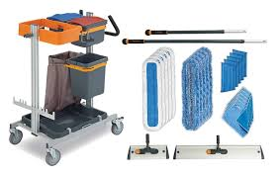
Er utstyret ein treng tilgjengeleg?
Varierande grad av tilgjengeligheit
At ein har klutar, moppar, desinfeksjonsmiddel og vaskemiddel når ein treng det

Slide 6
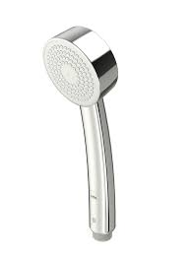
Skifte og reingjering av dusjhodet
Skifte av dusjhodet bør gjennomførast mellom pasientar
Dusjhoder/slanger bør rengjøres og desinfiseres kvartalsvis – utførast med klor
Biofilm
Legionella – drift sitt ansvar

Slide 7
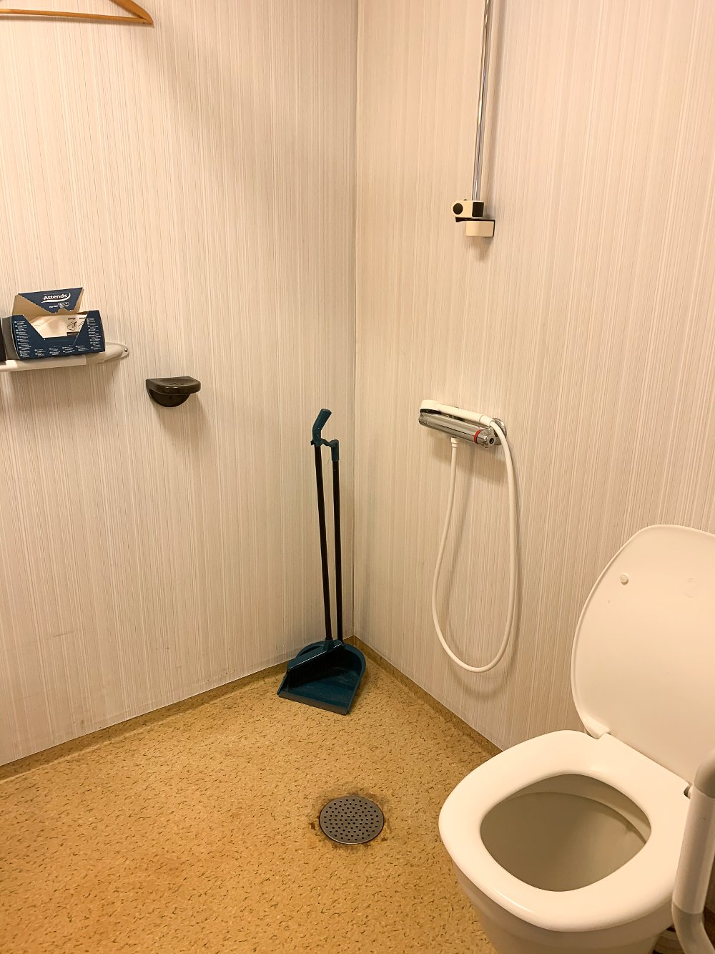
Sluket på badet
Etter isolasjon av mage/tarminfeksjonar og resistente bakteriar bør sluk og vannlås desinfiserast – med eigna middel
Mellom pasientar?
Virketid
Vatnet må få renne i ett minutt etter endt virketid

Slide 8
Smittereinhald
Same beskyttelsesutstyr som ein ville brukt ved smitte/opphøyr
Avklar på førehand med reinhald kva dei utfører, dette kan være ulikt for den enkelte institusjon
Desinfeksjon av kontaktpunkt

Slide 9
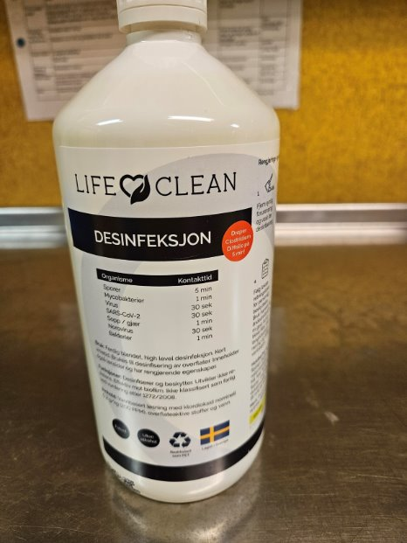
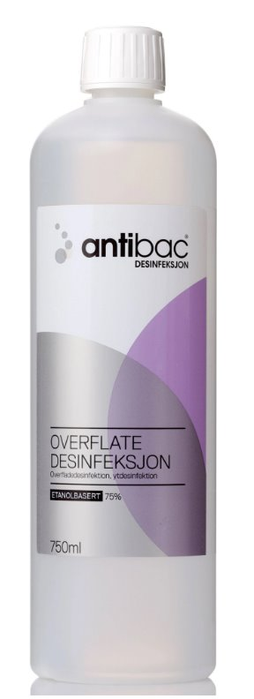
Bruk av desinfeksjonsmiddel
DESINFEKSJONSMIDDEL​ | BRUKSOMRÅDER​ | MIKROORGANISMER​
LIFECLEAN​ | BRUKES PÅ SYNLEG REINE FLATER.​ BRUKES VED OPPHØYR AV ISOLASJON. ​ ​ OMRÅDET MÅ VÆRE GODT FUKTA I 1 MINUTT​ VED SPORER GODT FUKTA I 5 MINUTT (CLOSTRIDIUM DIFFICILE). ​ | DREPER BAKTERIER, VIRUS, SOPP OG SPORER (TBC OG CLOSTRIDIUM DIFFICILE, SKABB, NOROVIRUS)​
SPRIT 70 %​ ​ ​ | BRUKES PÅ SYNLEG REINE FLATER.​ BRUKES VED OPPHØYR AV ISOLASJON. ​ OMRÅDET MÅ VÆRE GODT FUKTA I 2 MINUTT. ​ | DREPER VIRUS, BAKTERIER, TBC OG SOPP.​ ​ BRUKES IKKJE VED SKABB, CLOSTRIDIUM DIFFICILE OG NOROVIRUS.​
Flekkdesinfeksjon og smitte
Synleg reine flater
Ulike typer desinfeksjonsmiddel
Sprit fungerer ikkje på alt
Rett middel til rett tid med rett bruk

Slide 10
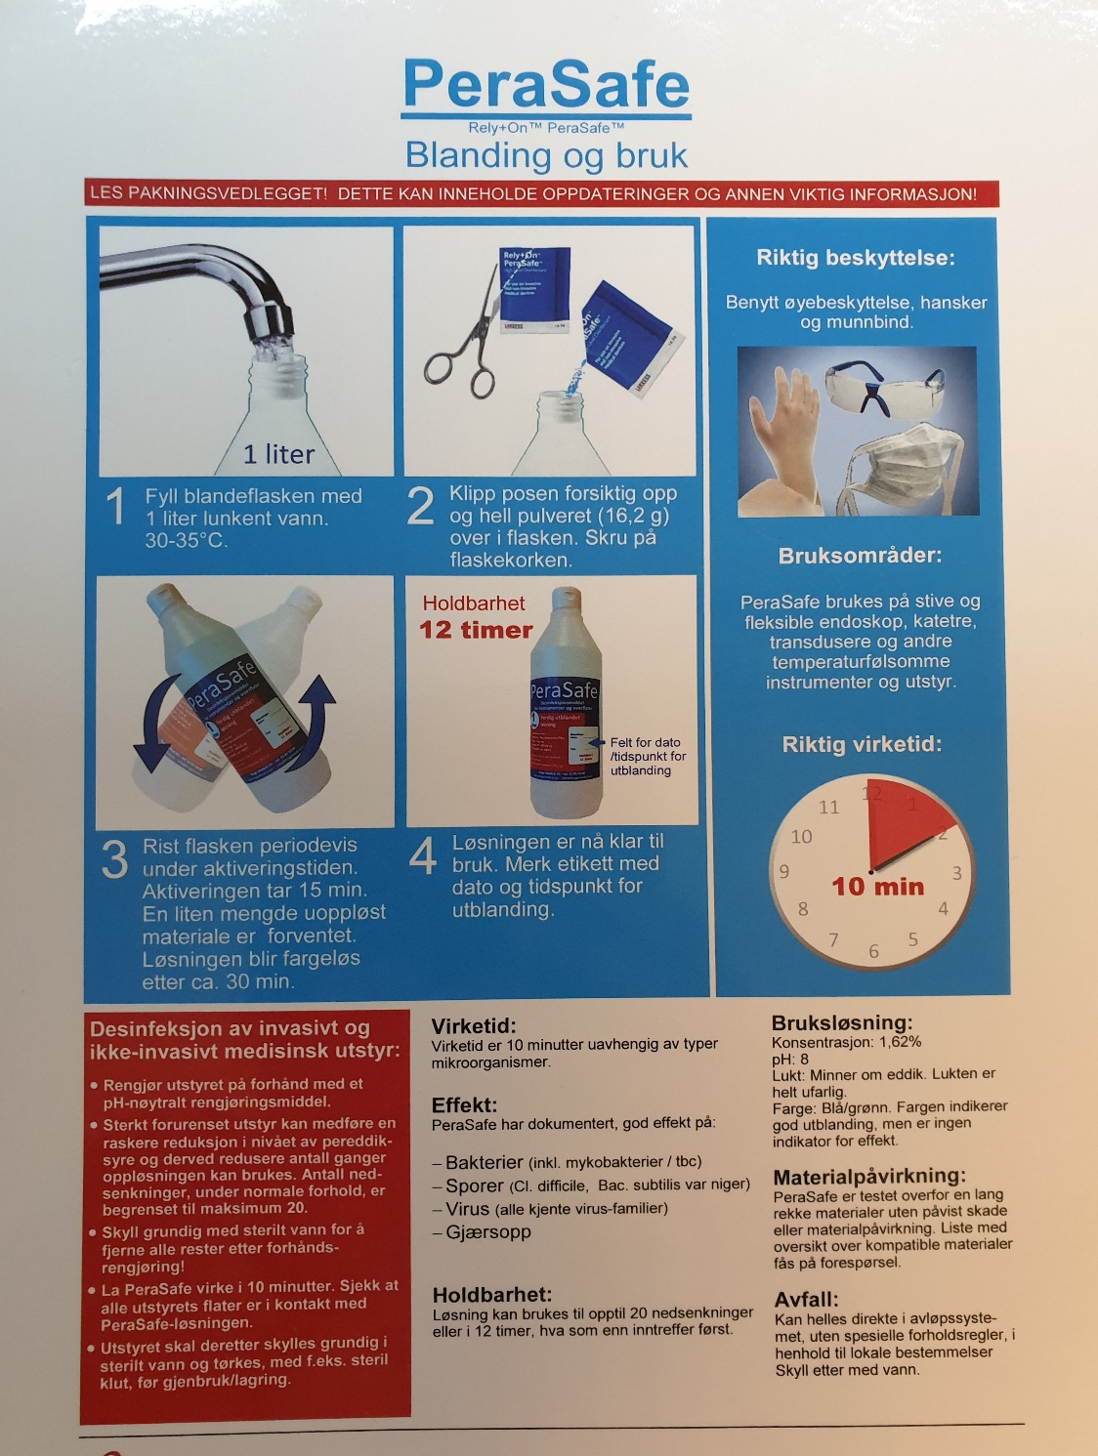
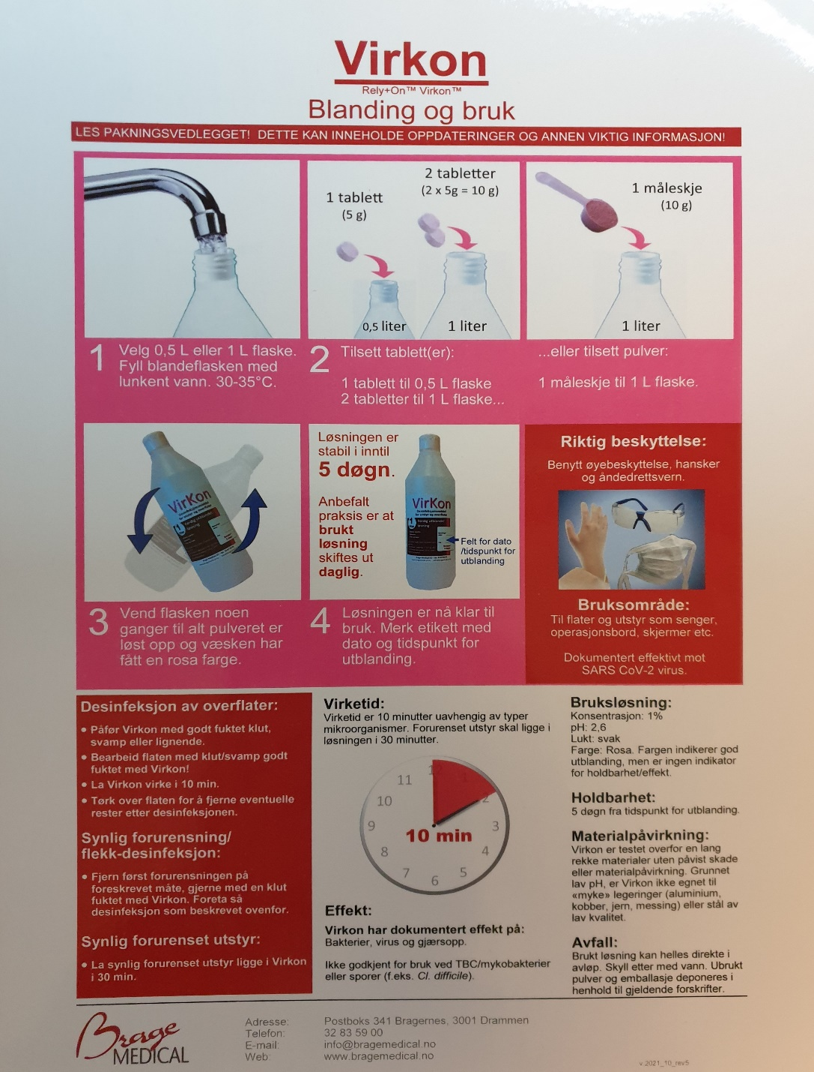
Notes:
Virkon – haldbar i fem døgn
Perasafe – haldbar i 12 timar

Slide 11
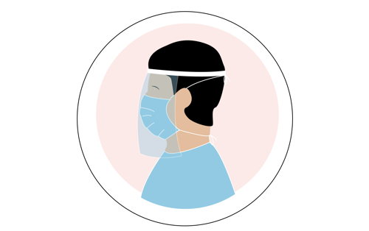
Beskyttelsesutstyr ved påføring av desinfeksjonsmiddel
Ved dårleg ventilasjon og eksponering over lang tid bør ein bruke ånderettsvern

Slide 12
SPRITEN TAR IKKJE DRITEN

